Slide 1
Квест- угадай сказку
Выполнили: Аверьянова Дарья и Машкина Дарья

Slide 2
Цель:
Развивать познавательные и коммуникативные навыки детей через игровую деятельность в форме квеста.
Задачи:
Закрепить знания детей о произведении А.С. Пушкина «Сказка о рыбаке и рыбке».
Развивать навыки восприятия и понимания текста сказки.
Формировать умение узнавать сказку по её ключевым элементам и персонажам.
Развивать память, внимание, мышление и речь детей.
Стимулировать воображение и творческое мышление.
Развивать способность логически рассуждать и делать выводы.
Формировать нравственные качества: благодарность и умение быть скромным.
Развивать коммуникативные навыки детей в процессе взаимодействия в группах.

Slide 3
Рекомендации педагогу
1. Создайте атмосферу сказки
• Подготовьте декорации и реквизит для погружения детей в сказочную атмосферу. Например: изображения моря, сети, рыбок, а также фрагменты из сказки «Золотая рыбка».
• Используйте музыкальное сопровождение (шум волн, пение чаек) для усиления эмоционального настроя детей.
2. Чётко организуйте квест
• Разделите занятие на этапы и подготовьте задания разной сложности, которые подойдут возрастным особенностям детей.
• Продумайте понятные правила и объясните их перед началом игры.
• Разделите детей на команды для развития навыков взаимодействия и поддержки друг друга.
3. Используйте разнообразные виды деятельности
Включите задания, которые будут развивать разные навыки.
4. Завершите занятие рефлексией
• Подведите итоги: обсудите с детьми, что им больше всего понравилось и запомнилось.
• Завершите занятие на позитивной ноте — можно сделать коллективное фото с «золотой рыбкой» или раздать детям памятные поделки (например, рыбок из бумаги).

Slide 4
Вводная часть
Приветствие:
В: Здравствуйте, ребята! Сегодня мы с вами отправимся в волшебное путешествие! И для этого нам нужно будет собрать подсказки и узнать главную загадку волшебной страны. Готовы? Тогда приготовьтесь к встрече с чудесами!
Создание сказочной атмосферы: воспитатель включает фоновую музыку (шум моря, крики чаек).
Воспитатель предлагает детям подготовиться к путешествию: Давайте сделать глубокий вдох и выдох, как будто чувствуют морской воздух. Представить, как они плывут по морю (воспитатель может использовать мягкие движения рук, показывая, как дети "плывут"). Послушайте! Вы слышите, как шумит море? А где-то там, среди волн, нас ждет наша сказка, Ребята посмотрите это наше первое задание, давайте посмотрим, что в ней находится.

Slide 5
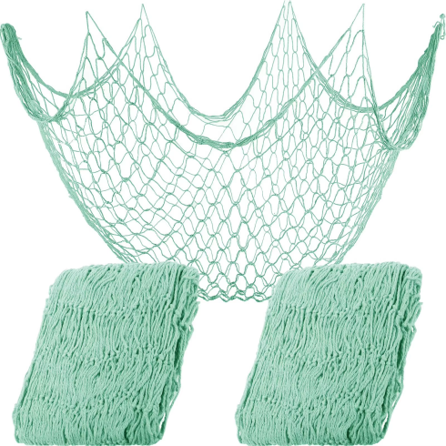
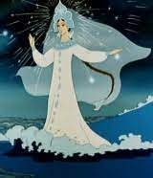
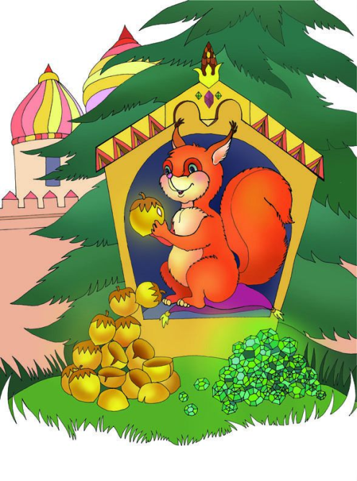
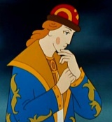
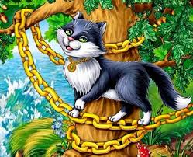
Основная часть
Задание №1. Найди лишний предмет
В: Ребята, это наше первое задание, попробуйте найти лишний предмет и получим первую нашу подсказку. (Ответ: Сеть)

Slide 6
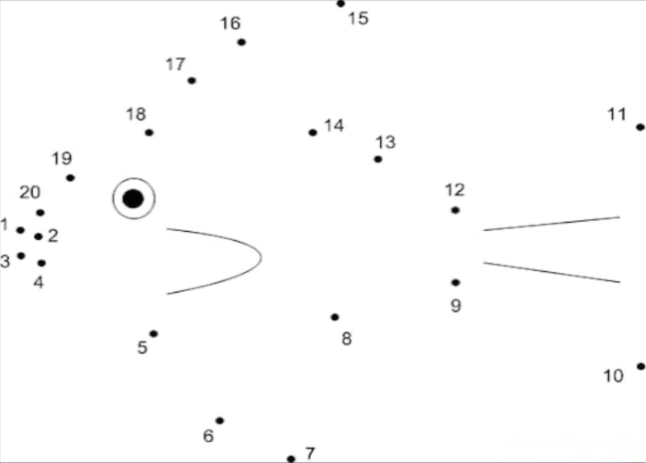
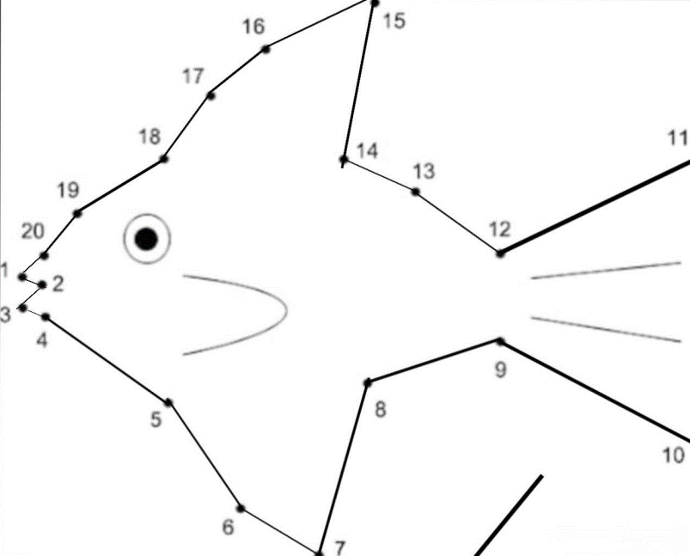
Задание №2. Соедини рисунок по номерам и получи кусочек подсказки
В: Ребята, это наше следующее задание, оно немного сложнее предыдущего, но я точно знаю, что мы справимся с этим заданием, но для начало нужно вспомнить счет до 20.
Ответ:

Slide 7
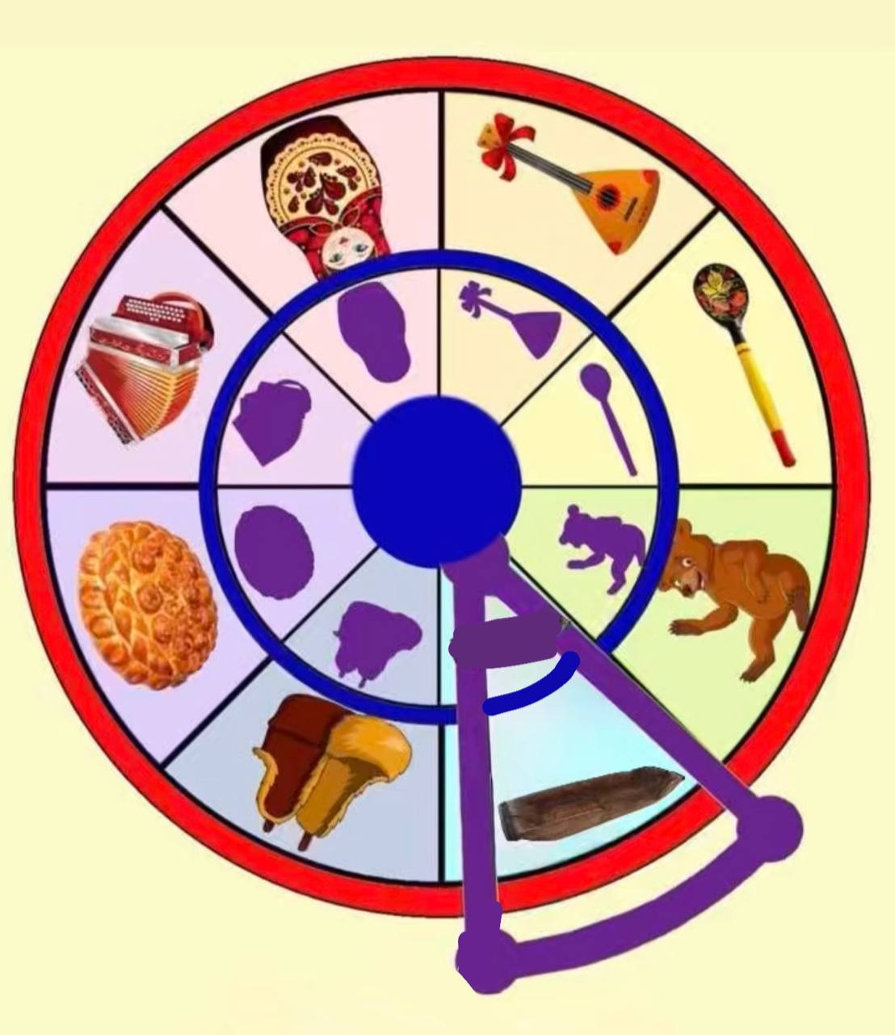
Задание №3. Круги Луллия, найди правильную закономерность.
Какой из этих предметов используется для стирки белья и для других домашних надобностей.
Ответ: Корыто

Slide 8
Задание №4. Отгадай загадку
Рыбка не простая,
Чешуей сверкает,
Плавает , ныряет
… исполняет.
Ответ: Золотая рыбка

Slide 9
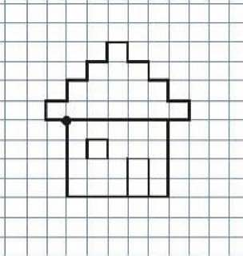
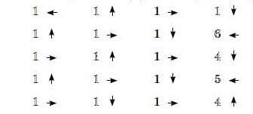
Задание № 5. Графический диктант.
Двигайся по клеточкам и получи следующую подсказку.
Ответ: Изба

Slide 10
Задание № 6. Кроссворд.
Где жили старик и старуха? (Ответ: Терем)
2)Как называлась сеть, в которую попала золотая рыбка? (Ответ: Невод )
3)Кто исполнял желания старика? (Ответ: Рыбка)
4)Как рыбка называла старика? (Ответ: Старче)
5) Ответ: Море
 |  |  |  |  |  | 4
 |  |  | 1
 |  |  |  | 2
 |  |  |  |  | 3
 |  | 5

Slide 11
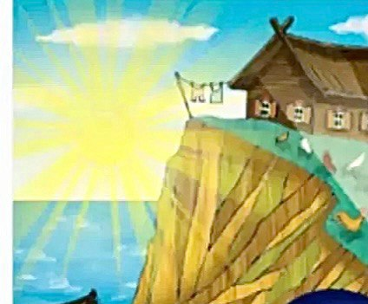
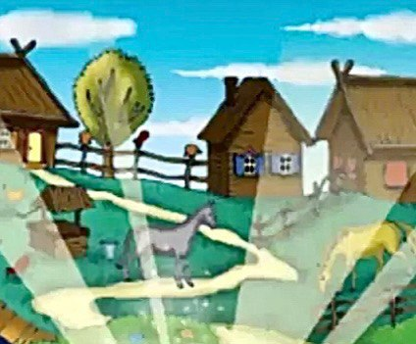
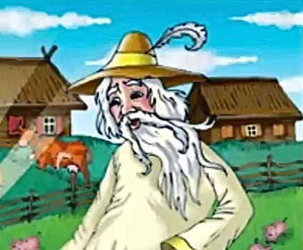
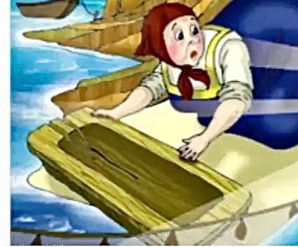
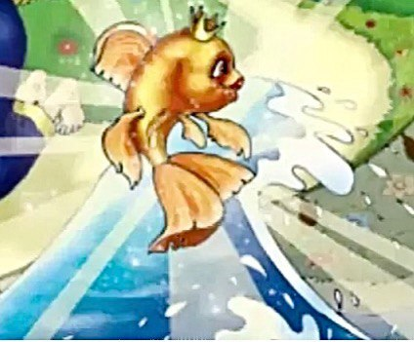
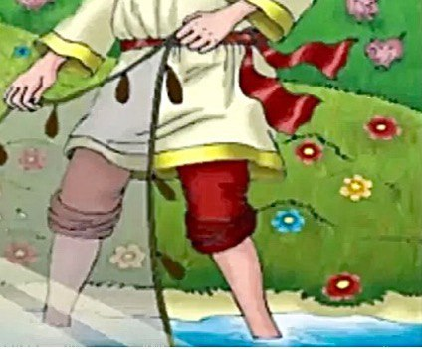
Заключительная часть
В: Какие вы молодцы ребята, решили все задания правильно, теперь нам осталось узнать главную загадку, для этого нам нужно соединить все части пазла в одну картинку и узнать, иллюстрация к какой сказке у нас получилась?
Ответ: А.С Пушкин «Сказка о рыбаке и рыбке».

Slide 12
Заключительная часть
Воспитатель вместе с детьми обсуждает сказку и делает выводы.
О чем это сказка?
Охарактеризуйте героев этой сказки?
Что было сложного в решение заданий, а что было выполнить легко?
В: Молодцы, ребята! Вы отлично справились со всеми заданиями и разгадали самую главную загадку- название сказки. Спасибо вам за участие!

